Slide 1



Slide 2

Масленичные загадки

Slide 3
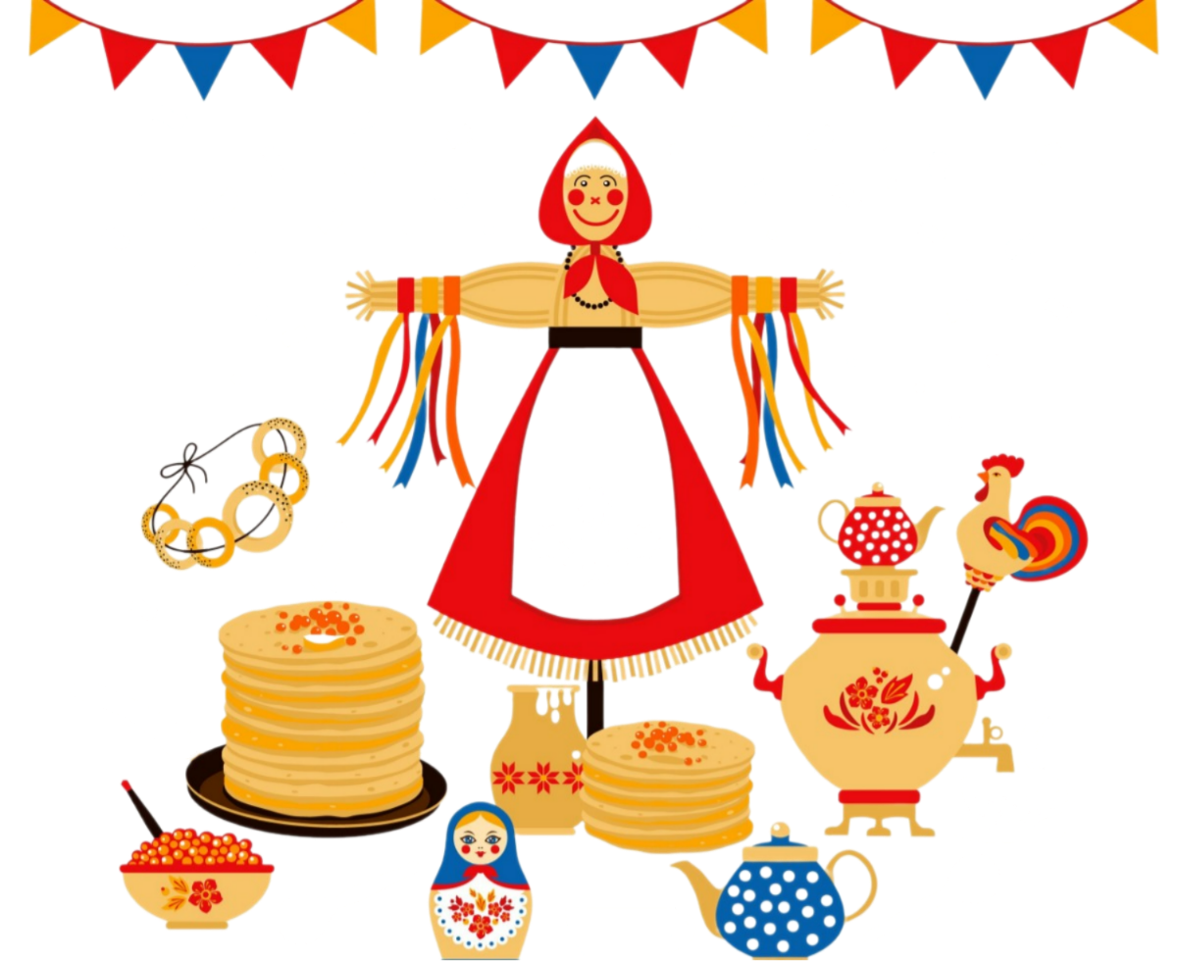

Slide 4
Из соломы смастерили,
В сарафанчик нарядили,
На горе поставили,
Всю неделю славили.

Slide 5
3
2
1

Slide 6
Масленица

Slide 7
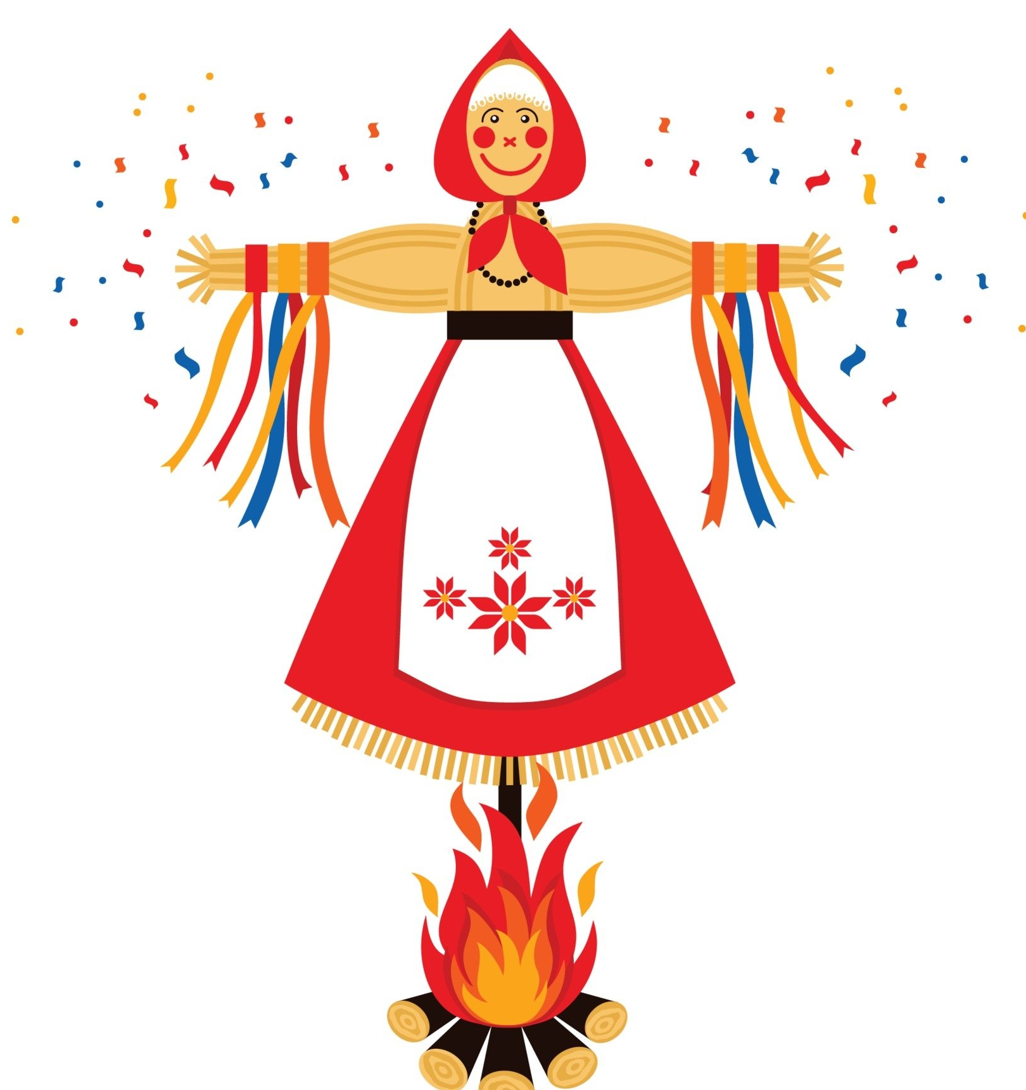

Slide 8
Наша мама - мастерица.
Дрожжи, соль, мука, водица…
Все в кадушку и на место.
У печи подходит…

Slide 9
3
2
1

Slide 10
Тесто

Slide 11
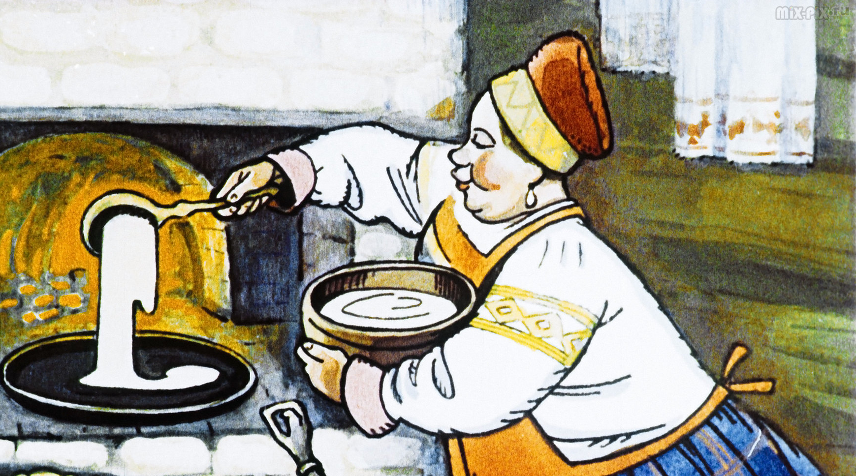

Slide 12
Без нее блины не спечь.
Ну-ка, ставь ее на печь.
Тяжела, черна, тверда
Мамина …

Slide 13
3
2
1

Slide 14
Сковорода

Slide 15


Slide 16
Нынче песни, пляски, шутки,
Бубенцы, гармошки, дудки.
Взялся за руки народ:
Закружил нас …

Slide 17
3
2
1

Slide 18
Хоровод

Slide 19
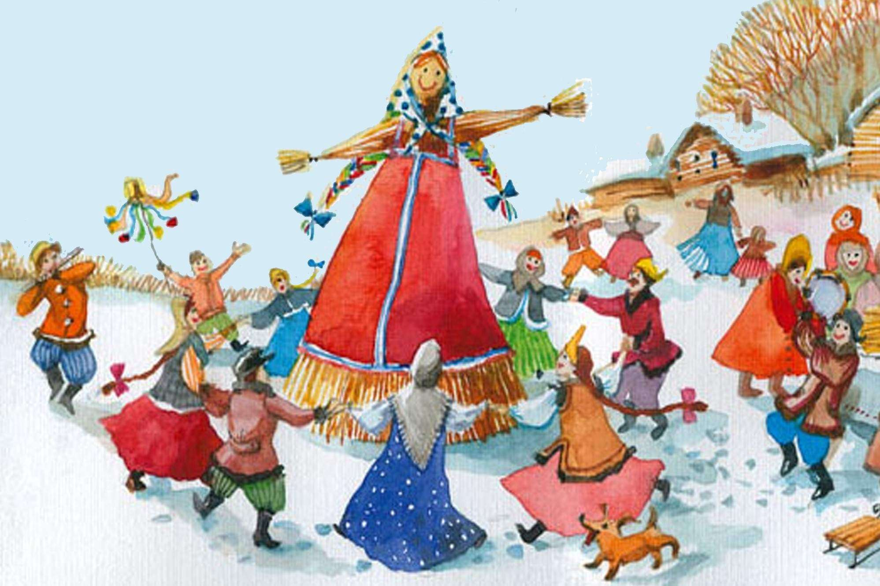

Slide 20
Кружевные, пышные,
Вкусные, душистые.
Для сыночка и для дочки
Выпекаются…

Slide 21
3
2
1

Slide 22
Блиночки

Slide 23
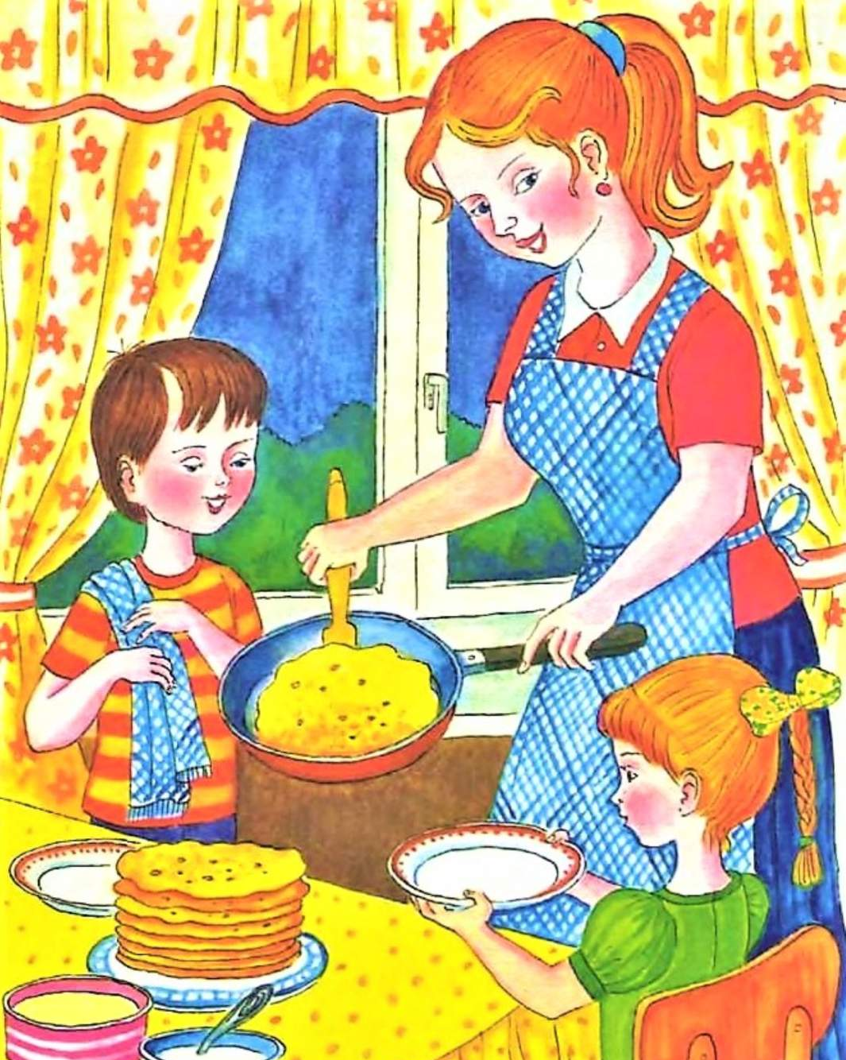

Slide 24
Дорогих гостей встречаем,
Сладким чаем угощаем.
На столе пускает пар
Старый, медный…

Slide 25
3
2
1

Slide 26
Самовар

Slide 27


Slide 28
Я люблю блины любые!
Медом, маслом политые.
Но с особым наслажденьем
Ем с малиновым…

Slide 29
3
2
1

Slide 30
Вареньем

Slide 31
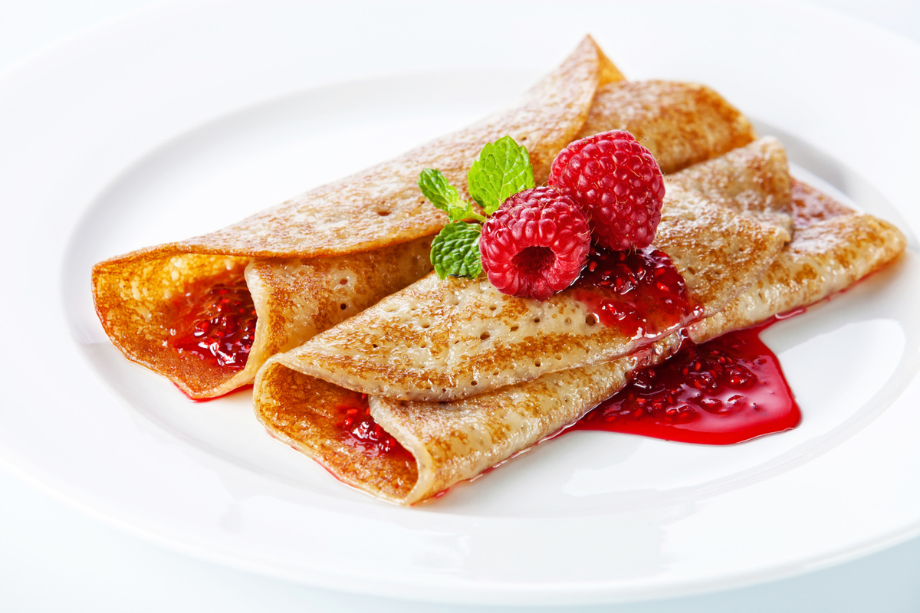

Slide 32
Бубенцами Русь звенит
Да поет гармошками,
Хороводами гудит.
Ешь сметану ложками!
Налетайте на блины!
Не жалейте маслица!
Это проводы зимы!
Это праздник …

Slide 33
3
2
1

Slide 34
Масленица

Slide 35
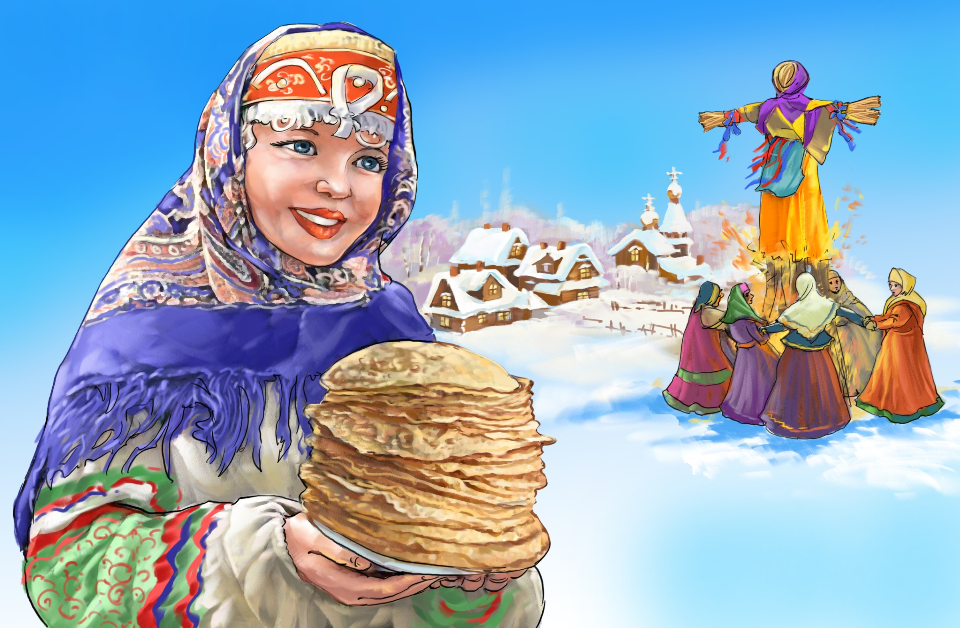

Slide 36


